Slide 4
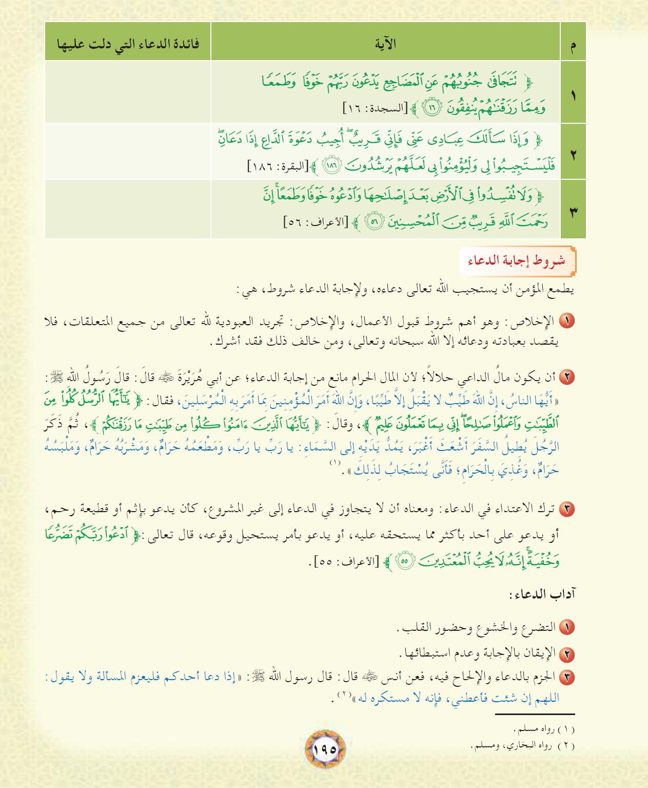
يدل على الخوف من الله
ج2:
سبب لإجابة الدعاء
سبب لنزول رحمة الله
س: عدد شروط إجابة الدعاء ؟
س: للدعاء آداب , اذكرها ؟

Slide 5
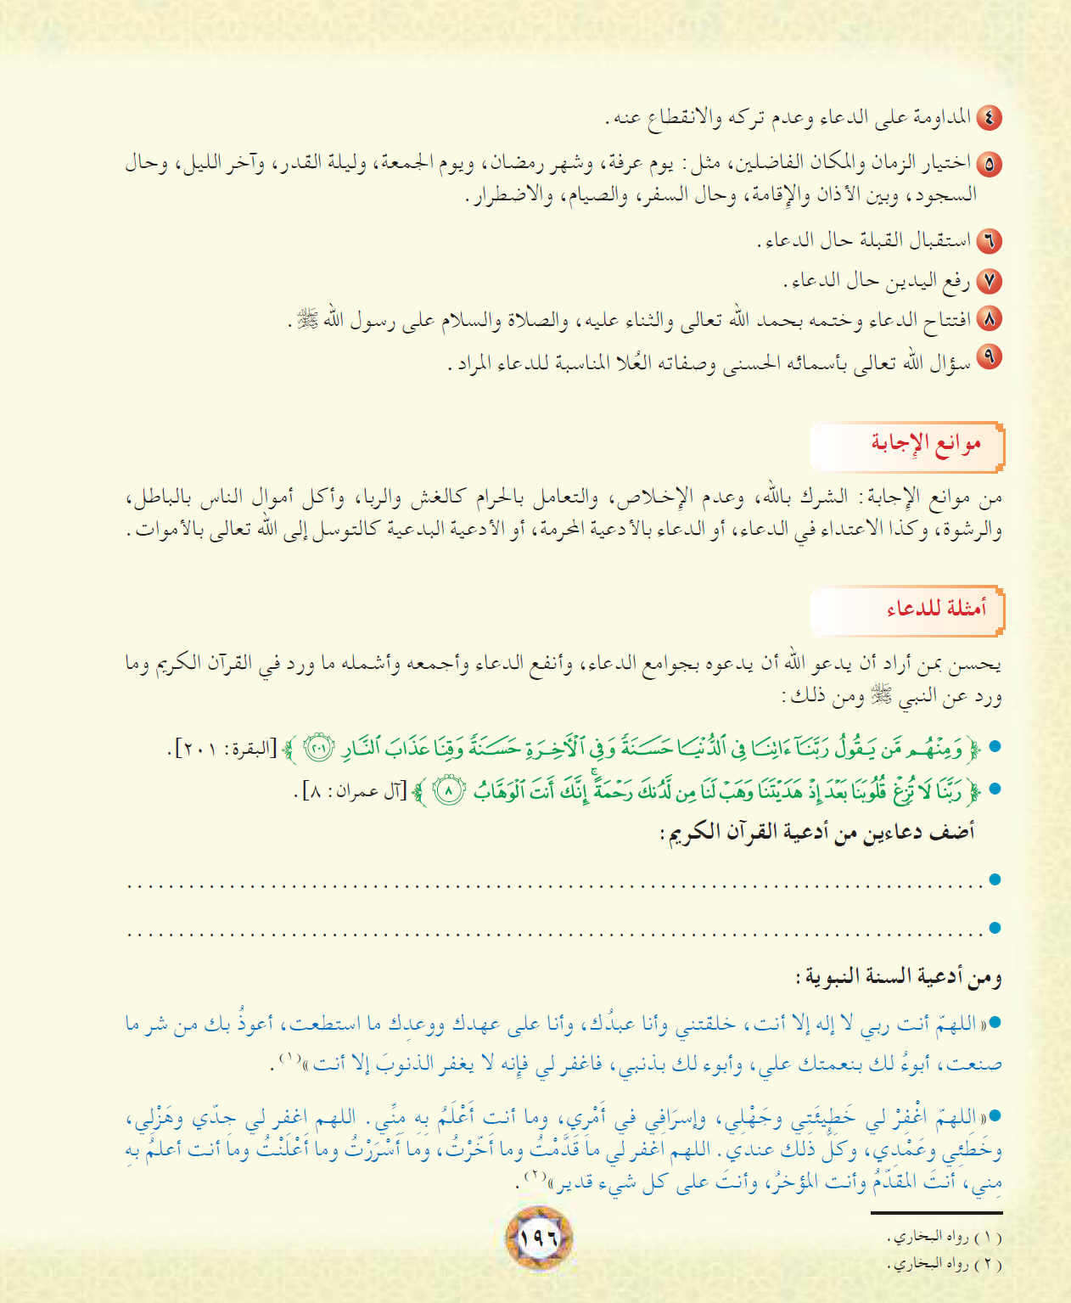
س: مثل لأدعية من الكتاب والسنة ؟
( رَبَّنَا ظَلَمْنَا أَنْفُسَنَا وَإِنْ لَمْ تَغْفِرْ لَنَا وَتَرْحَمْنَا لَنَكُونَنَّ مِنَ الْخَاسِرِينَ )
( ربَّنَا اغْفِرْ لَنَا وَلِإِخْوَانِنَا الَّذِينَ سَبَقُونَا بِالْإِيمَانِ ........ )

Slide 7
« اللهم أغثنا ، اللهم أغثنا ، اللهم أغثنا »
« سبحان ربّي الأعلى »
« اللهم إني أعوذ بك من الهم والحزن .... »
« اللهم إنا نسألك في سفرنا هذا البر ... »
« اللهم إني أستخيرك بعلمك ... »
ص 194
ص 195
كأن يسأل الله الولد وهو لم يتزوج -
[ يوم الجمعة – شهر رمضان – آخر الليل – ليلة القــــــــــدر ]
[ بين الأذان والإقامة – حال السجود أو السفر أو الصيام ]
ص 196

